Slide 1

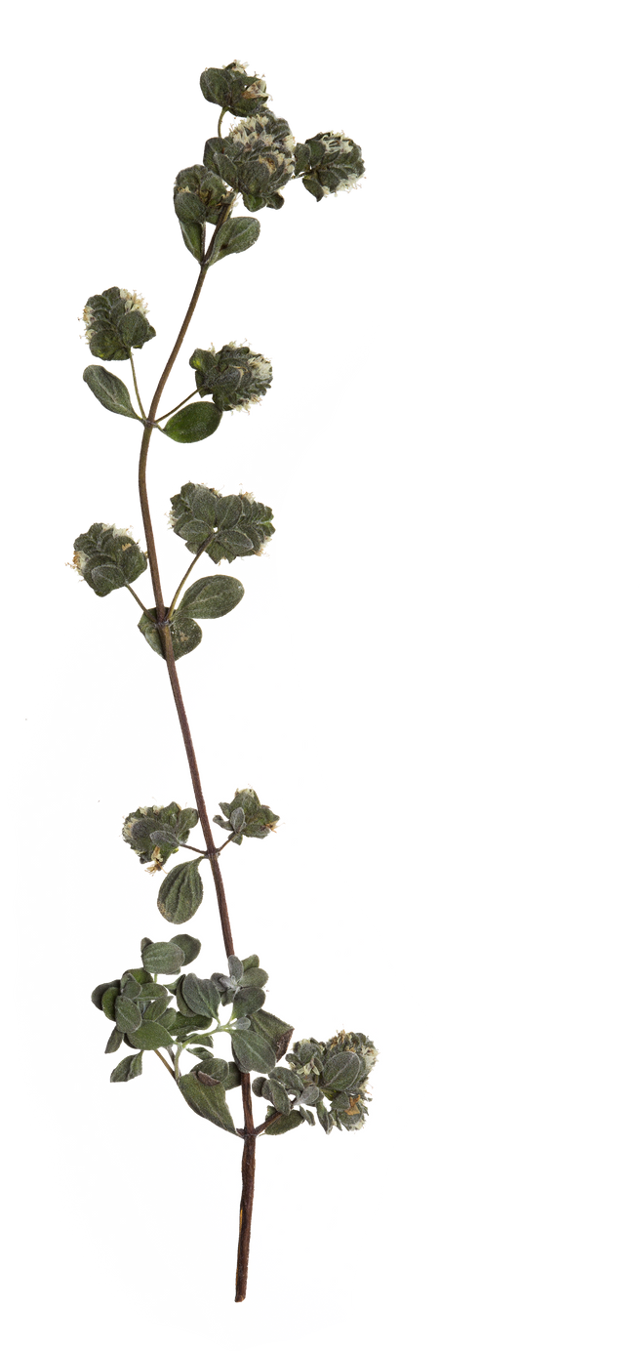
“Konversi Suhu dari Celcius ke Fahrenheit, Kelvin dan Rheamur”
DOSEN PENGAMPU : Ali Tarmuji S.T.M.Cs.
JURUSAN INFORMATIKA
FAKULTAS TEKNOLOGI INDUSTRI
UNIVERSITAS AHMAD DAHLAN

Slide 2
Nama : Lutfa Nur Khasanah
Nim : 2200018402
Kelas : I
Link : https://github.com/Lutfank/konversi-suhu-dari-celcius-ke-fahrenheit-kelvin-dan-reamur.git

Slide 3

Table Of Contents
BAB 1
Deskripsi
Fitur fitur
BAB 2
Alur kerja
BAB 3
Sketsa Antarmuka
BAB 4
Kode Program
BAB 5
Captures

Slide 4

Deskripsi Aplikasi
BAB 1
Aplikasi konversi suhu adalah sebuah aplikasi sederhana yang dibuat menggunakan bahasa assembly yang memungkinkan pengguna untuk mengkonversi suhu dari satuan Celsius ke Fahrenheit, Kelvin, dan Rheamur. Aplikasi ini memiliki antarmuka pengguna yang sederhana yang memungkinkan pengguna untuk memasukkan suhu dalam satuan Celsius yang akan dikonversi ke satuan lainnya. Setelah memasukkan suhu, aplikasi akan menghitung dan menampilkan hasil konversi dalam satuan Fahrenheit, Kelvin, dan Rheamur. Aplikasi ini berguna bagi mereka yang membutuhkan konversi suhu dalam kehidupan sehari-hari atau dalam kegiatan ilmiah atau teknis.
Aplikasi ini dapat dijalankan pada Emu8086. Aplikasi ini juga dapat dijalankan pada berbagai jenis komputer, baik yang memiliki prosesor intel maupun prosesor lainnya yang mendukung bahasa assembly.
BAB 2
BAB 3
BAB 4
BAB 5

Slide 5

Fitur – fitur Aplikasi
BAB 1
BAB 2
Fitur utama Aplikasi ini adalah mengubah suhu dari celcius ke Fahrenheit, kelvin dan rheamur dengan menggunakan rumus yang sudah ditentukan.
Fitur penyimpanan hasil konversi , fitur ini memungkinkan pengguna untuk menyimpan hasil konversi suhu dari celcius ke Fahrenheit, kelvin dan rheamur yang telah dikonversikan oleh aplikasi.
Pengguna dapat melihat hasil konversi suhu tersebut.
BAB 3
BAB 4
BAB 5

Slide 6
Alur Kerja
BAB 1
Berikut ini adalah cara kerja / alur program dari aplikasi “ konversi suhu “.
1. Mulai
2. Masukkan derajat celcius yang ingin dikonversi
3. Jika dikonversi ke fahrenheit (c*1.8) +32
4. Jika dikonversi ke kelvin, maka c + 273.15
5. Jika dikonversi ke rheamur, maka r = c * 0.8
6. Cetak hasil konversi suhu celcius ke fahrenheit, kelvin, dan rheamur
7. Selesai
BAB 2
BAB 3
BAB 4
BAB 5

Slide 7
Flowchart
BAB 1
BAB 2
BAB 3
BAB 4
BAB 5

Slide 8

Sketsa Antarmuka
BAB 1
Aplikasi “Konversi Suhu Celsius Ke Fahrenheit, Kelvin, Dan Rheamur” memiliki antarmuka yang sederhana dan mudah digunakan. Pengguna hanya memasukkan derajat suhu celsius yang ingin dikonversikan ke fahrenheit, kelvin, dan reamur pada tempat yang disediakan. Setelah menekan tombol “enter” pada keyboard aplikasi akan menghitung konversi bilangan tersebut dan menampilkan hasil konversi ke dalam format fahrenheit, kelvin, dan reamur.
BAB 2
BAB 3
BAB 4
BAB 5

Slide 9
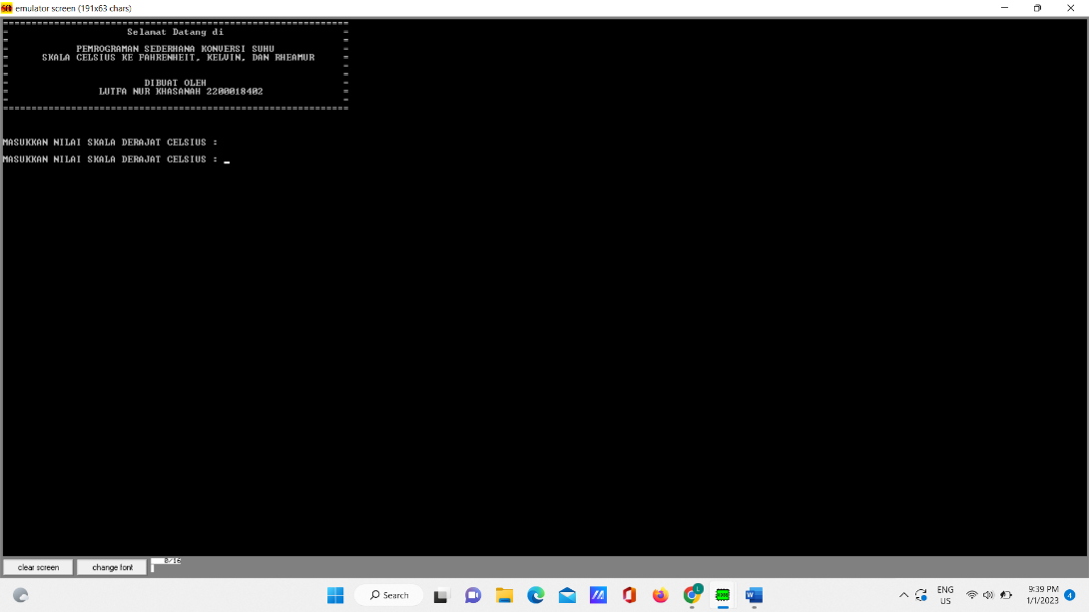

Sketsa Antarmuka
BAB 1
BAB 2
BAB 3
BAB 4
BAB 5

Slide 10

Kode Program
BAB 1
NAME "LUTFA NUR KHASANAH" ;NAMA PROGRAM
INCLUDE 'emu8086.inc' ;MENCAKUP PROSEDUR DAN MAKRO emu8086.inc
#MAKE_COM# ;MEMBUAT BERKAS COM
ORG 100H ;MULAI DARI 100H
JMP MULAI ;MELOMPAT MENUJU MULAI
;VARIABEL
BAB 2
BAB 3
BAB 4
BAB 5

Slide 11

Kode Program
PSN1 DB "=============================================================",13,10
DB "= Selamat Datang di =",13,10
DB "= =",13,10
DB "= PEMROGRAMAN SEDERHANA KONVERSI SUHU =",13,10
DB "= SKALA CELSIUS KE FAHRENHEIT, KELVIN, DAN RHEAMUR =",13,10
DB "= =",13,10
DB "= =",13,10
DB "= DIBUAT OLEH =",13,10
DB "= LUTFA NUR KHASANAH 2200018402 =",13,10
DB "= =",13,10
DB "=============================================================",13,10
DB " ",13,10
PSN2 DB 13,10,13,10,'MASUKKAN NILAI SKALA DERAJAT CELSIUS : $'
PSN3 DB "NILAI DALAM SKALA DERAJAT FAHRENHEIT : $"
PSN4 DB "NILAI DALAM SKALA DERAJAT KELVIN : $"
PSN5 DB "NILAI DALAM SKALA DERAJAT RHEAMUR : $"
PSN6 DB 13,10,13,10,"Terima kasih telah menggunakan program Lutfa..."
DB 13,10,13,10,"Tekan apa saja untuk keluar $"
CEL DW ?
KEL DW ?
RHE DW ?
FAH DW ?
BAB 1
BAB 2
BAB 3
BAB 4
BAB 5

Slide 12
Kode Program
MULAI:
LEA DX,PSN1 ;MEMUAT ALAMAT PSN1 PADA DX
MOV AH,9 ;INTERUPSI MENCETAK STRING PSN1
INT 21H ;INT 21H FUNGSI 9
LEA DX,PSN2
MOV AH,9 ;INTERUPSI MENCETAK STRING PSN2
INT 21H
CALL SCAN_NUM ;MEMANGGIL PROSEDUR SCAN_NUM
MOV CEL,CX ;MENYIMPAN NILAI SKALA DERAJAT CELSIUS
;DALAM CEL
PUTC 13 ;BERGANTI BARIS SELANJUTNYA
PUTC 10
LEA DX,PSN3
MOV AH,9 ;INTERUPSI MENCETAK STRING PSN5
INT 21H
MOV AX,CEL ;FUNGSI SKALA CELCIUS MENJADI FAHRENHEIT
MOV BX,9 ;FAHRENHEIT=CELSIUS*9/5+32
IMUL BX
MOV BX,5
IDIV BX
ADD AX,32
BAB 1
BAB 2
BAB 3
BAB 4
BAB 5

Slide 13
Kode Program
MOV FAH,AX ;MENYIMPAN NILAI SKALA DERAJAT FAHRENHEIT
;DALAM FAH
CALL PRINT_NUM ;MEMANGGIL PROSEDUR PRINT_NUM
;MENCETAK NILAI AX
PUTC 13 ;BERGANTI BARIS SELANJUTNYA
PUTC 10
LEA DX,PSN4
MOV AH,9 ;INTERUPSI MENCETAK STRING PSN3
INT 21H
MOV AX,CEL ;FUNGSI SKALA CELSIUS MENJADI KELVIN
ADD AX,273 ;KELVIN=CELSIUS+273
MOV KEL,AX ;MENYIMPAN NILAI SKALA DERAJAT KELVIN
;DALAM KEL
CALL PRINT_NUM ;MEMANGGIL PROSEDUR PRINT_NUM
;MENCETAK NILAI AX
BAB 1
BAB 2
BAB 3
BAB 4
BAB 5

Slide 14
Kode Program
PUTC 13 ;BERGANTI BARIS SELANJUTNYA
PUTC 10
LEA DX,PSN5
MOV AH,9 ;INTERUPSI MENCETAK STRING PSN4
INT 21H
MOV AX,CEL ;FUNGSI SKALA CELSIUS MENJADI RHEAMUR
MOV BX,4 ;RHEAMUR=CELSIUS*4/5
IMUL BX
MOV BX,5
IDIV BX
MOV RHE,AX ;MENYIMPAN NILAI SKALA DERAJAT RHEAMUR
;DALAM RHE
CALL PRINT_NUM ;MEMANGGIL PROSEDUR PRINT_NUM
;MENCETAK NILAI AX
LEA DX,PSN6
MOV AH,9 ;INTERUPSI MENCETAK STRING PSN6
INT 21H
BAB 1
BAB 2
BAB 3
BAB 4
BAB 5

Slide 15
Kode Program
MOV AX,CEL ;FUNGSI SKALA CELSIUS MENJADI RHEAMUR
MOV BX,4 ;RHEAMUR=CELSIUS*4/5
IMUL BX
MOV BX,5
IDIV BX
MOV RHE,AX ;MENYIMPAN NILAI SKALA DERAJAT RHEAMUR
;DALAM RHE
CALL PRINT_NUM ;MEMANGGIL PROSEDUR PRINT_NUM
;MENCETAK NILAI AX
LEA DX,PSN6
MOV AH,9 ;INTERUPSI MENCETAK STRING PSN6
INT 21H
MOV AH,0 ;INTERUPSI MENUNGGU
INT 16H
BAB 1
BAB 2
BAB 3
BAB 4
BAB 5

Slide 16
Kode Program
BAB 1
RET ;KEMBALI KE SISTEM OPERASI
DEFINE_SCAN_NUM ;MENDEFINISIKAN PROSEDUR
DEFINE_PRINT_NUM
DEFINE_PRINT_NUM_UNS
END ;AKHIR
BAB 2
BAB 3
BAB 4
BAB 5

Slide 17
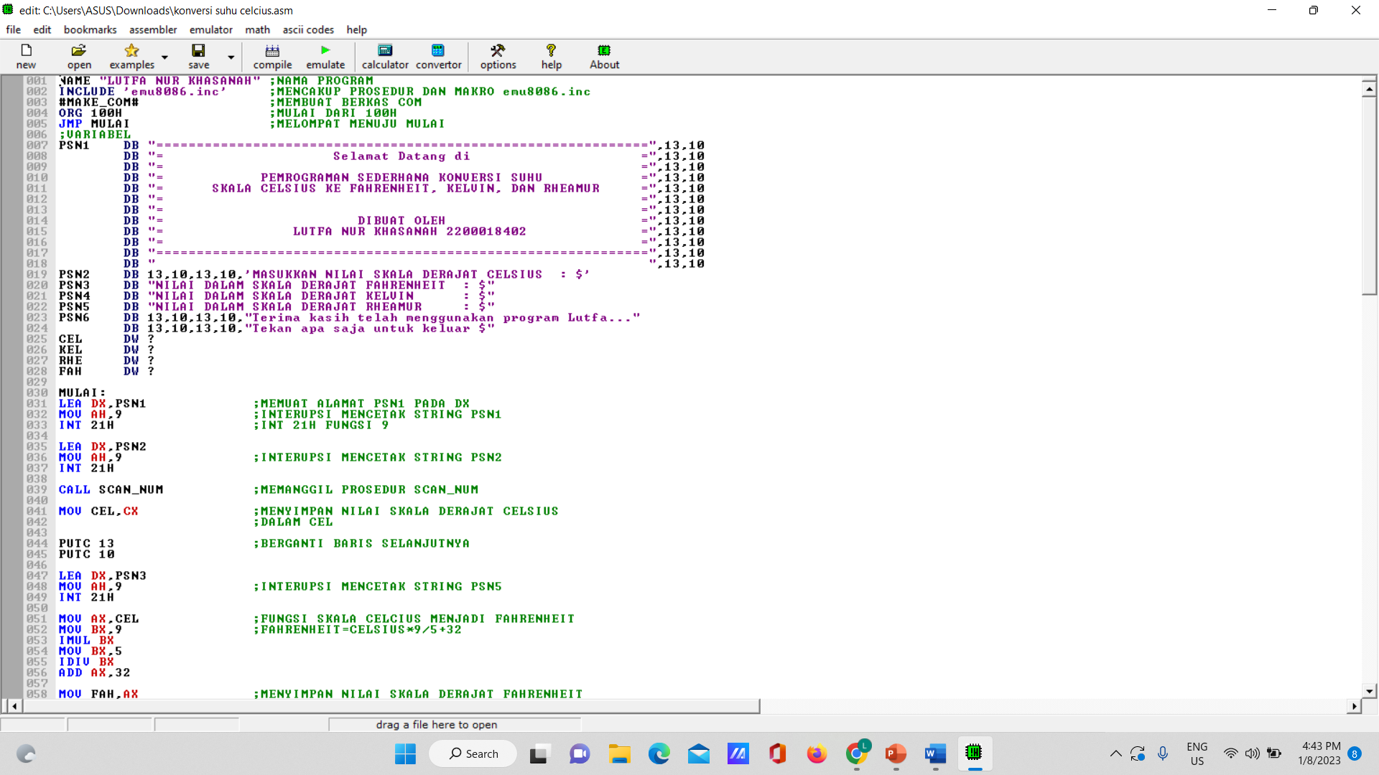

Captures
BAB 1
BAB 2
BAB 3
BAB 4
BAB 5

Slide 18
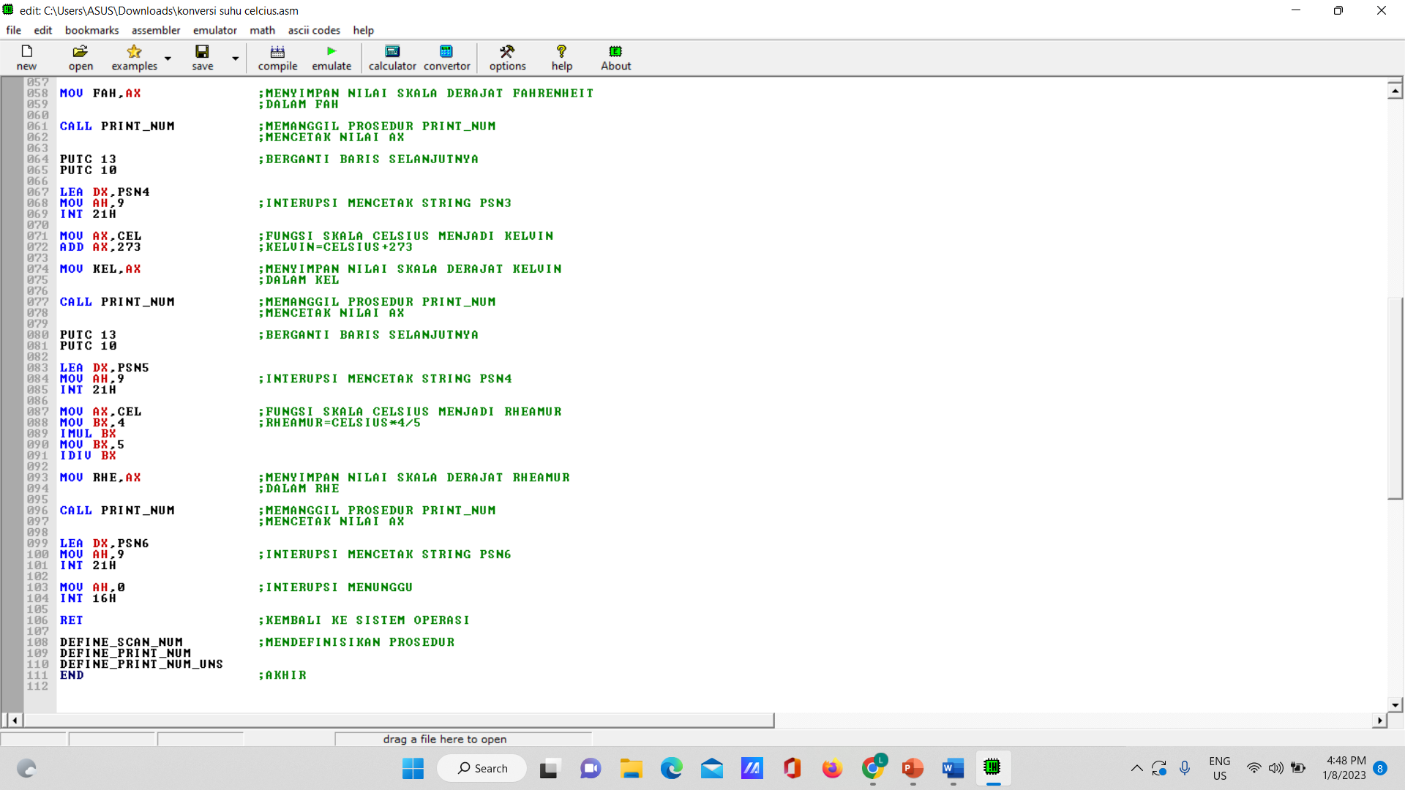
Captures
BAB 1
BAB 2
BAB 3
BAB 4
BAB 5

Slide 19
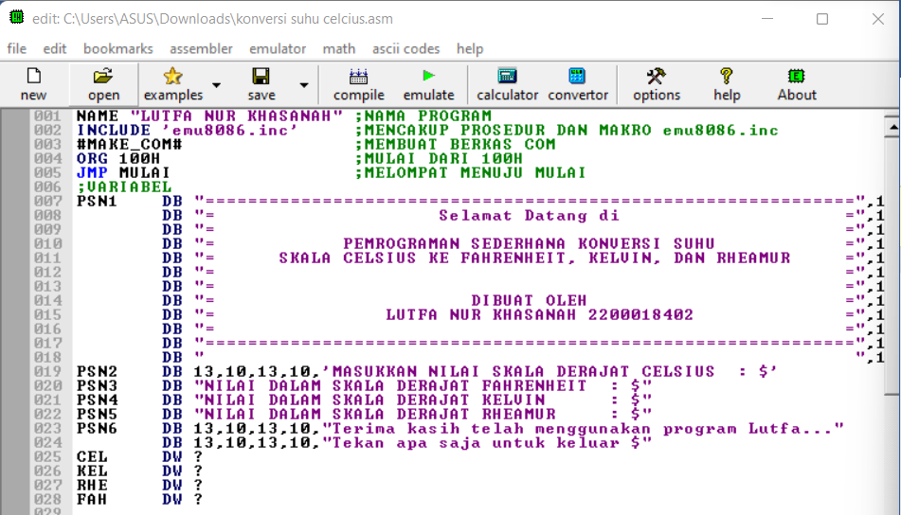
Captures
BAB 1
BAB 2
BAB 3
BAB 4
BAB 5

Slide 20
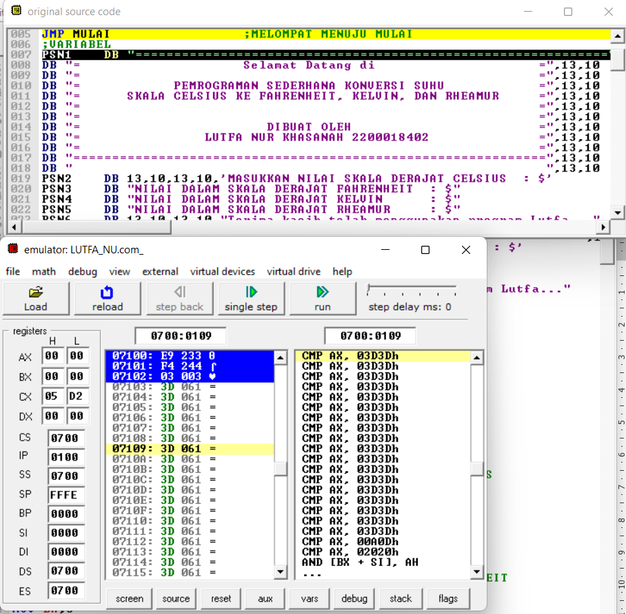
Captures
BAB 1
BAB 2
BAB 3
BAB 4
BAB 5

Slide 21
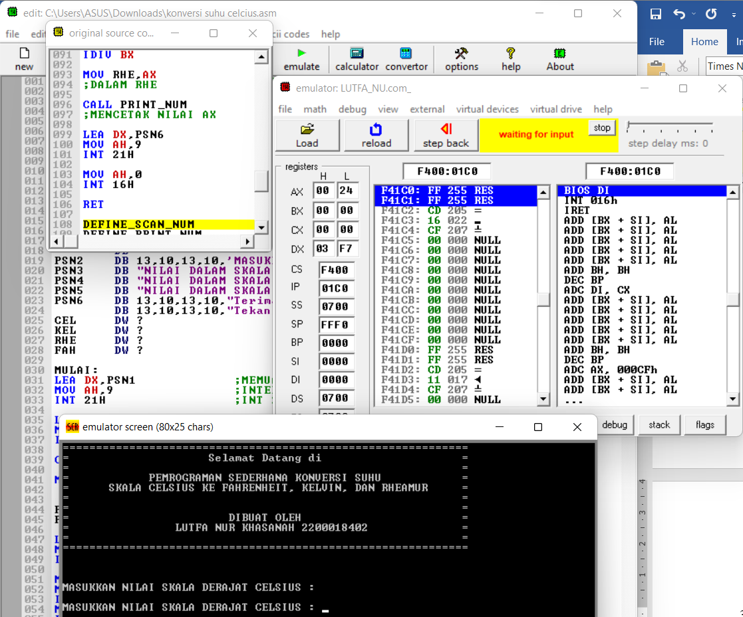
Captures
BAB 1
BAB 2
BAB 3
BAB 4
BAB 5

Slide 22
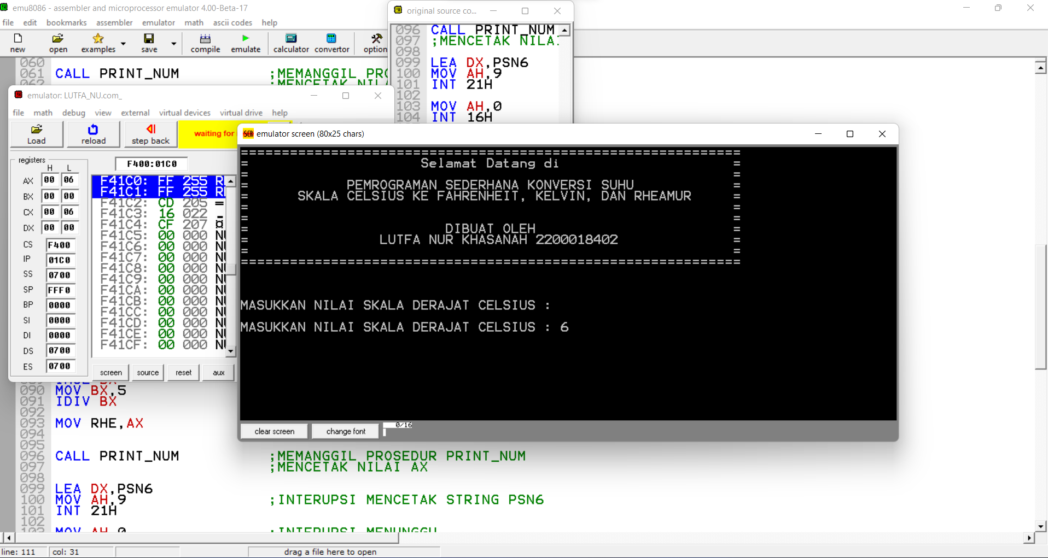
Captures
BAB 1
BAB 2
BAB 3
BAB 4
BAB 5

Slide 23
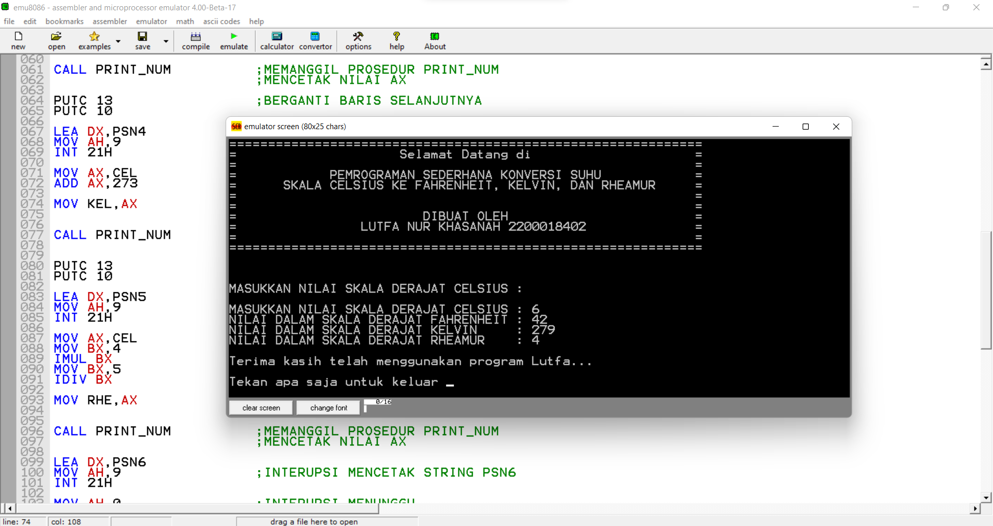
Captures
BAB 1
BAB 2
BAB 3
BAB 4
BAB 5

Slide 24
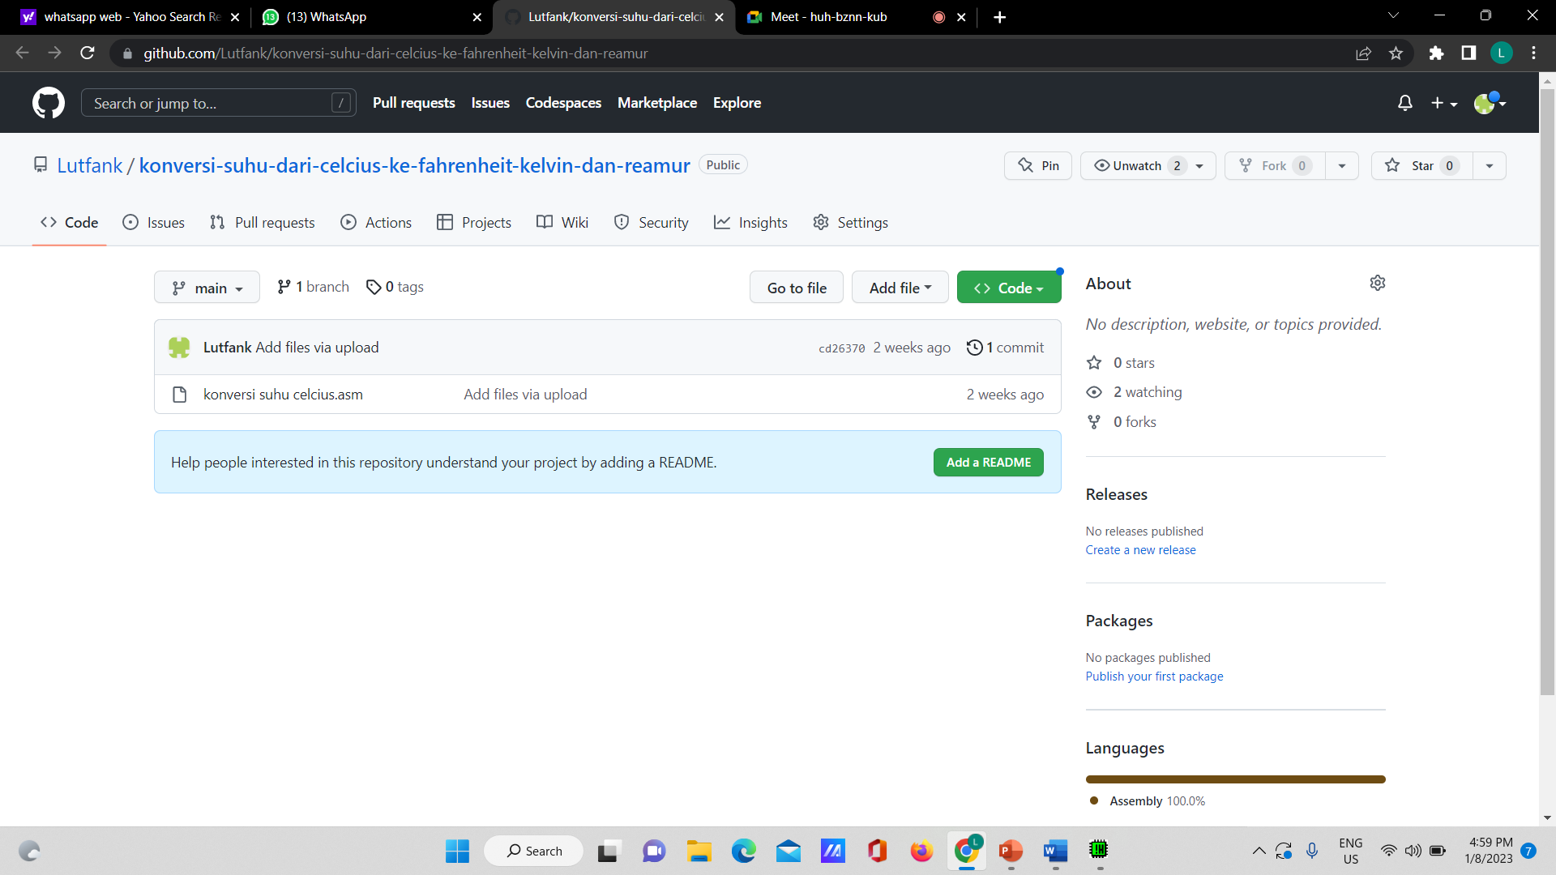
Captures
BAB 1
BAB 2
BAB 3
BAB 4
BAB 5

Slide 25
Terimakasih

